Slide 1
Revisão React Native
By Jaque

Slide 2
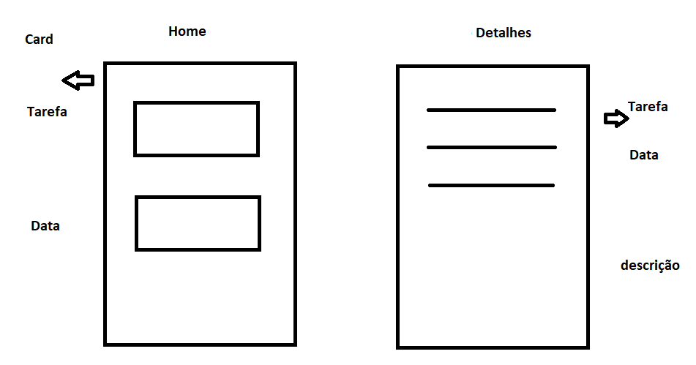
Proposta de projeto

Slide 3
Verificando e preparando o Ambiente
Em um terminal “cmd”
Verificar se o gerenciador de pacotes npm está instalado
npm –v
Verificar se o Node está instalado
node –v
Instalar a extenção expo que possui alguns facilitadores
npm install –g expo-cli

Slide 4
Iniciando o projeto
Iniciar um novo projeto baseado no expo
expo init agenda “Precione enter para aceitar o padrão em branco”
Acessar a pasta do projeto
cd agenda
Executar o projeto, Escolher Web Browser para ver no navegador
Expo start

Slide 5
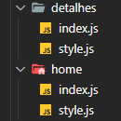
Estrutura básica de arquivos e pastas
Dentro da pasta do projeto: /agenda

Slide 6
Codigo básico das paginas index
import React from 'react';
import { View, Text, TouchableOpacity } from 'react-native';
//import style from './style.js';
export default function Home() {
return(
<View>
<TouchableOpacity>
<Text>Título do Card</Text>
</TouchableOpacity>
</View>
)
}

Slide 7
Instalando dependências: Navegation
https://reactnavigation.org/
Escolhemos as dependências e instalamos com o npm:
Ex: npm install @react-navigation/native npm install react-native-screens react-native-safe-area-context
OBS: Pausar a execução para instalar.

